Slide 1
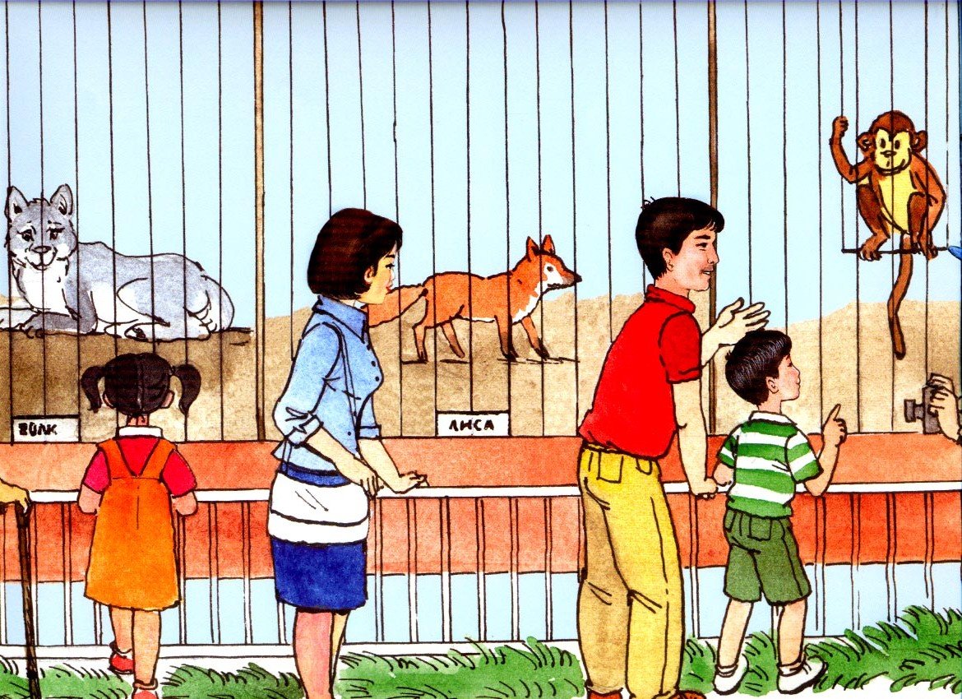
ZOO
ЗООПАРК

Slide 2
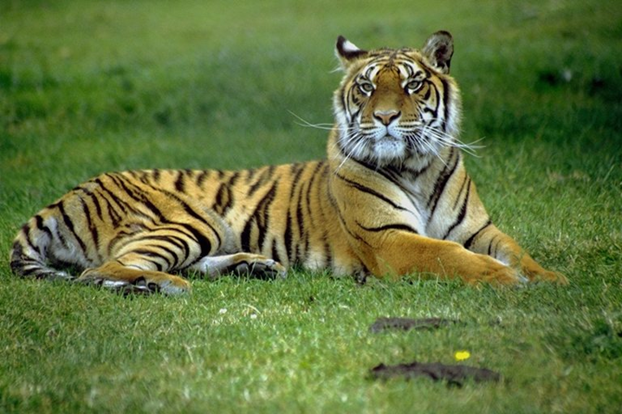
Где увидеть отгадай-ка
В городе тигренка, tiger,

Slide 3
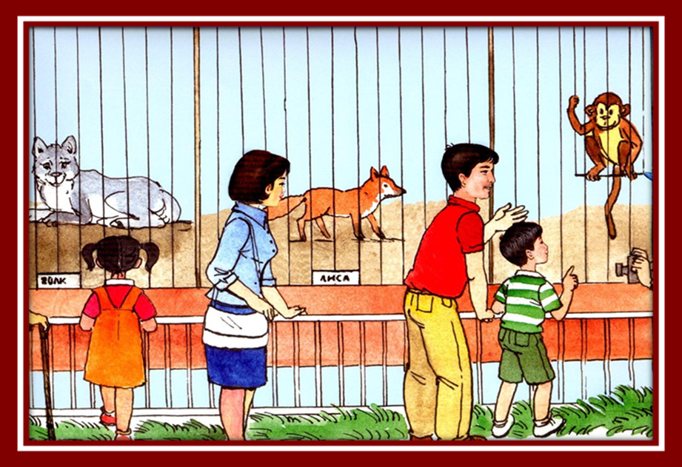
Или горную козу?
Только в зоопарке. Zoo.

Slide 4
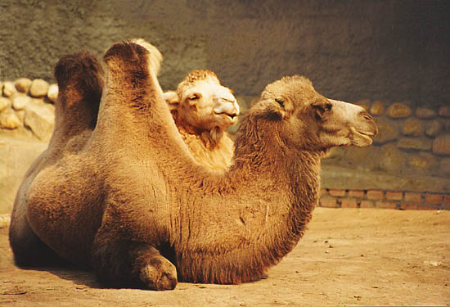
Кто в далеких странах не был,
Здесь найдет верблюда, camel,

Slide 5
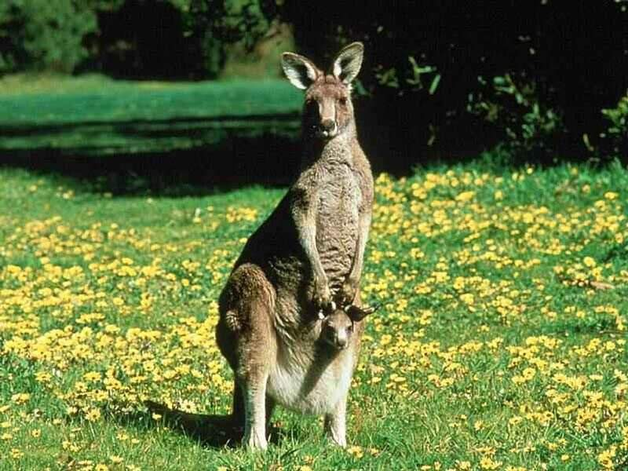
И конечно Крошку Ру
Кенгуренка, kangaroo.

Slide 6
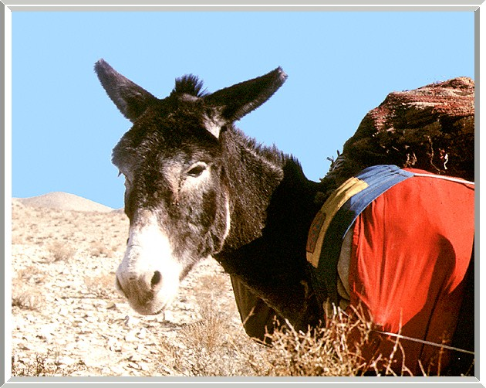
Любят сушки и баранки
Добродушный ослик, donkey,

Slide 7
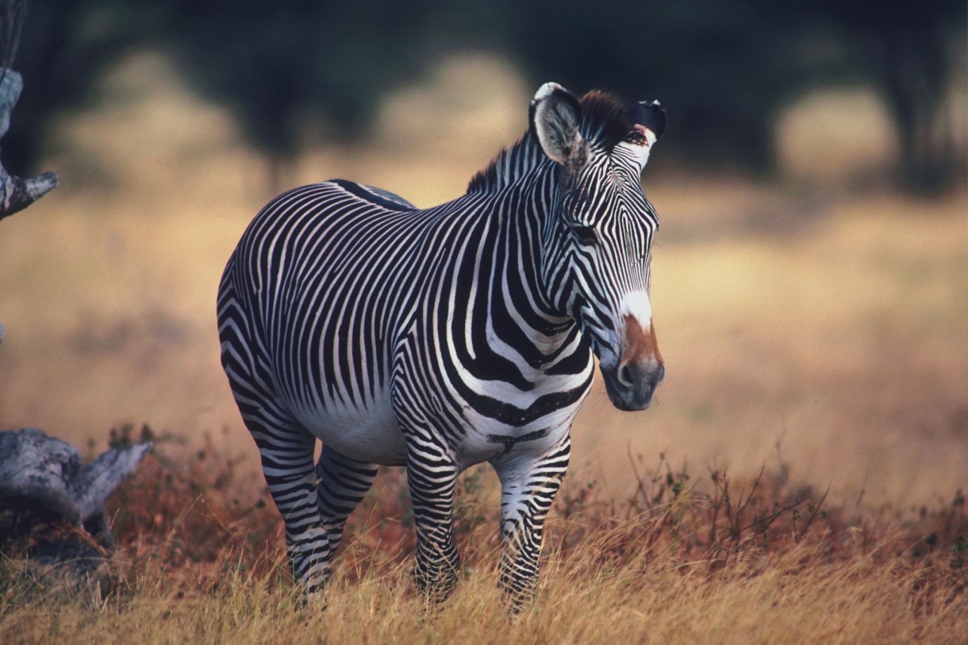
И похожая на тигра
Вся в полоску зебра, zebra.

Slide 8
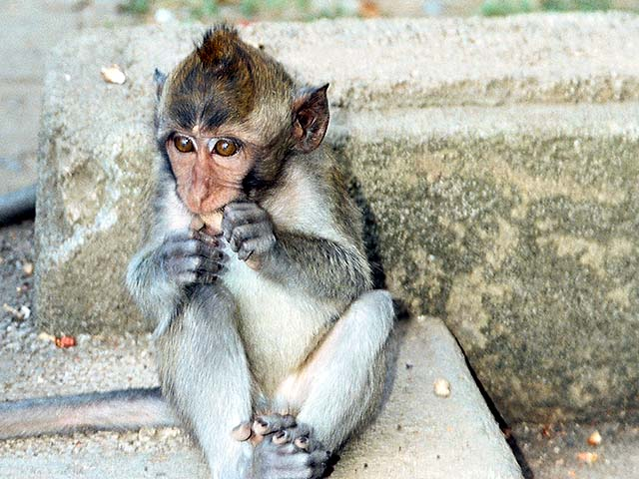
Дал банан я обезьянке.
Рада обезьянка, monkey.

Slide 9
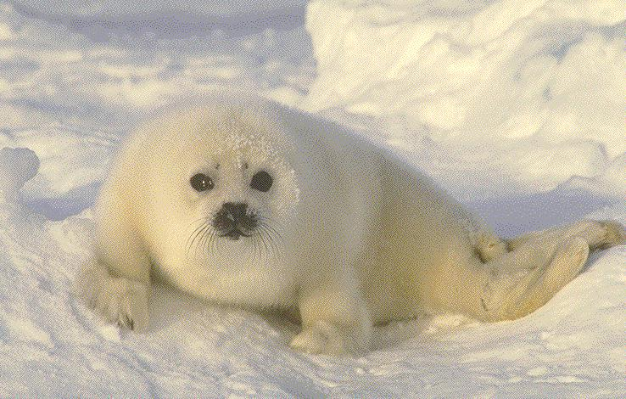
Тут же рыбы попросил
И тюлень обжора, seal.

Slide 10
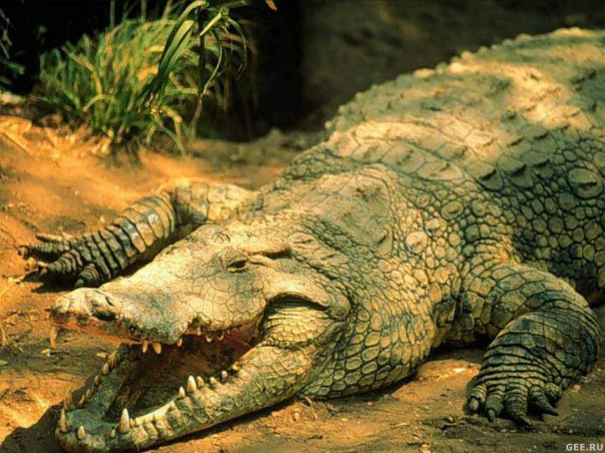
Жаль, чем угостить не знал
Крокодила, crocodile.
Предложил ему конфету —
Он обиделся за это.

Slide 11
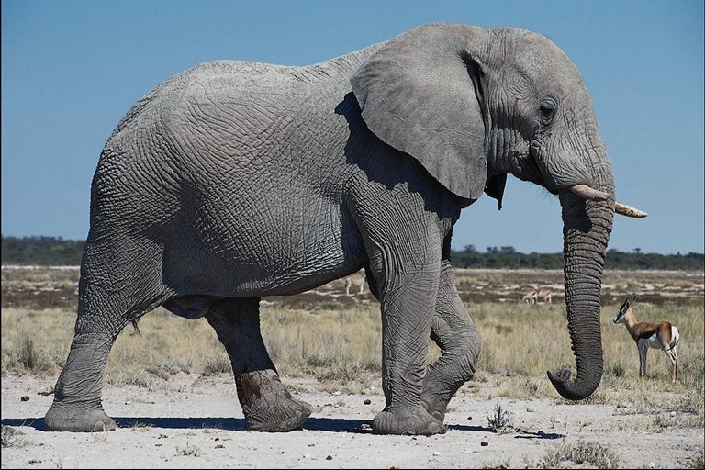
Подходить не велено
Мне к слоненку, elephant.
Он ужасно озорной:
Обливает всех водой.

